Slide 1
파이썬을 배우기 위해 준비할 것들

Slide 2
목차
시작하기 전에
파이썬 설치하기
파이썬 실행하기 : 인터렉티브 셸
텍스트 에디터 사용하기 : 파이썬 IDLE 에디터
텍스트 에디터 사용하기 : 비주얼 스튜디오 코드
키워드로 정리하는 핵심 포인트
확인문제

Slide 3
시작하기 전에
[핵심 키워드] 텍스트 에디터, 파이썬 인터프리터, 인터렉티브, python 명령어
[핵심 포인트] 파이썬을 배우기 위해 필요한 것들을 하나씩 알아본다.

Slide 4
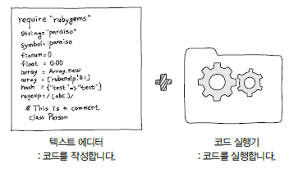
시작하기 전에
개발 환경
프로그래밍을 할 수 있는 환경
텍스트 에디터
프로그래밍 언어로 이루어진 코드를 작성
코드 실행기를 이용하여 텍스트 에디터가 작성한 코드를 실행
텍스트 에디터
파이썬 코드를 입력
파이썬 인터프리터
파이썬 코드를 실행

Slide 5
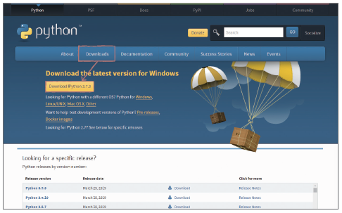
파이썬 설치하기
파이썬 설치 프로그램 다운로드
1) 파이썬 공식 홈페이지 (http://www.python.org) 접속 – [Downloads]
2) [Download Python 3.7.3] 클릭

Slide 6
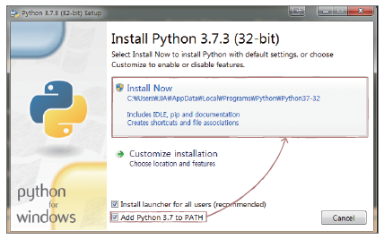
파이썬 설치하기
파이썬 설치하기
1) 설치 프로그램 실행하여 아래 화면에서 [Add Python 3.7 to PATH] 체크
2) [Install Now] 클릭
여기를 체크하지 않고 설치하면 파이썬이 실행되지 않으므로 꼭 확인합니다.

Slide 7
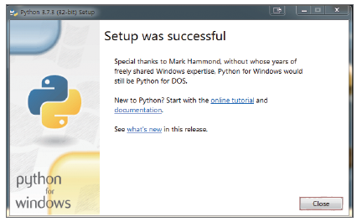
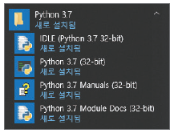
파이썬 설치하기
3) 설치 완료 화면이 나타나면 [Close] 클릭
4) 윈도우 [시작] 메뉴에서 [Python 3.7] 프로그램 확인

Slide 8
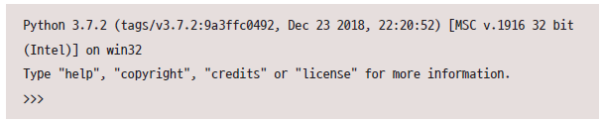
파이썬 실행하기 : 파이썬 인터렉티브 셸
인터프리터 (interpreter)
파이썬으로 작성된 코드를 실행해주는 프로그램
파이썬 인터렉티브 셸
파이썬 명령어를 한 줄씩 입력하며 실행결과 볼 수 있는 공간

Slide 9
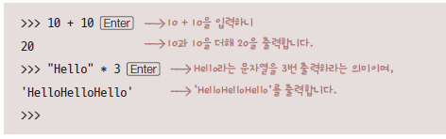
파이썬 실행하기 : 파이썬 인터렉티브 셸
프롬프트 (prompt)
>>>
코드를 한 줄씩 입력
인터렉티브 셸 = 대화형 셸
: 컴퓨터와 상호 작용하는 공간이며, 한 마디씩 주고받는 것처럼
대화한다고 하여 대화형 셸로 불리기도 함

Slide 10
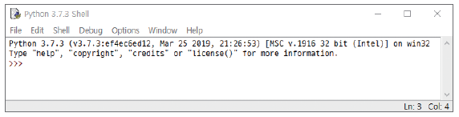
텍스트 에디터 사용하기 : 파이썬 IDLE 에디터
텍스트 에디터 (text editor)
긴 코드를 입력하거나 코드를 저장해야 하는 경우 사용
글자를 적을 수 있는 모든 종류의 프로그램
IDLE 에디터에서 코드 작성하고 실행하기
파이썬은 통합 개발 환경으로써 IDLE 제공
1) [시작 메뉴] – [Python 3.7] – [IDLE]

Slide 11
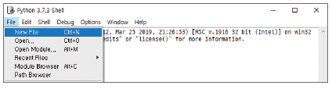

텍스트 에디터 사용하기 : 파이썬 IDLE 에디터
2) [File] – [New File] 메뉴 선택
3) 아래와 같이 입력

Slide 12
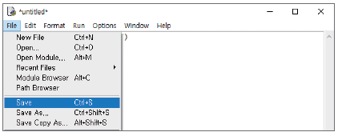
텍스트 에디터 사용하기 : 파이썬 IDLE 에디터
4) [File] – [Save] 메뉴 선택

Slide 13
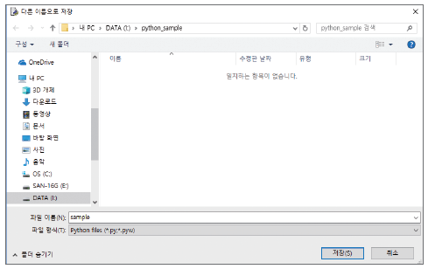
텍스트 에디터 사용하기 : 파이썬 IDLE 에디터
5) [다른 이름으로 저장] 대화상자에서 파일 이름을 ‘sample’로 저장

Slide 14
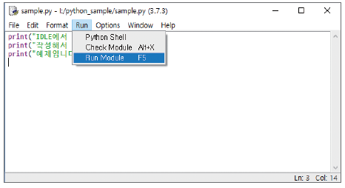
텍스트 에디터 사용하기 : 파이썬 IDLE 에디터
6) [Run] – [Run Module] 메뉴 선택(혹은 [F5] 단축키)

Slide 15
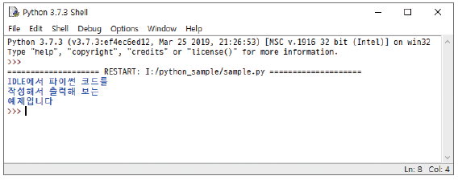
텍스트 에디터 사용하기 : 파이썬 IDLE 에디터
7) 파이썬 코드가 실행됨

Slide 16
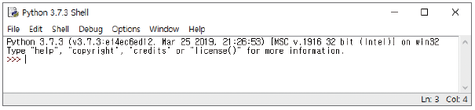
텍스트 에디터 사용하기 : 파이썬 IDLE 에디터
개발 전용 폰트 설정하기
코딩을 할 때에는 전용 폰트 사용하는 것이 좋음
글자를 구분
글자의 너비를 통일
▶ 일반 글꼴
▶ 전용 글꼴

Slide 17

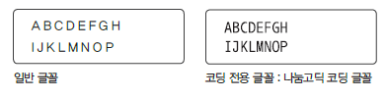
텍스트 에디터 사용하기 : 파이썬 IDLE 에디터
개발 전용 폰트와 아닌 경우의 비교

Slide 18
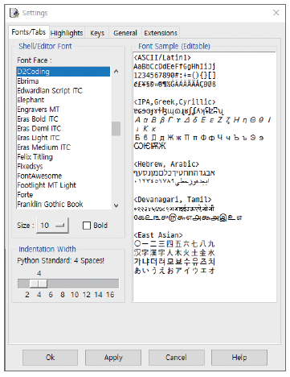
텍스트 에디터 사용하기 : 파이썬 IDLE 에디터
D2Coding : https://github.com/naver/d2codingfont
나눔고딕 코딩 글꼴 : https://github.com/naver/nanumfont
[Options] – [Configure IDLE] 메뉴 선택 – [Settings] 대화상자 – [Font Face]

Slide 19
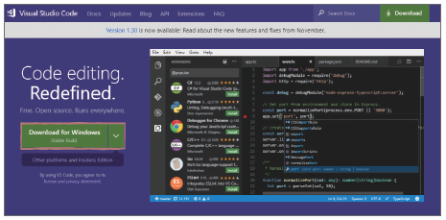
텍스트 에디터 사용하기 : 비주얼 스튜디오 코드
비주얼 스튜디오 코드 다운로드해 설치하기
홈페이지 (https://code.visualstudio.com) 접속
1) [Downloads for Windows] 클릭하여 설치 파일 다운로드

Slide 20
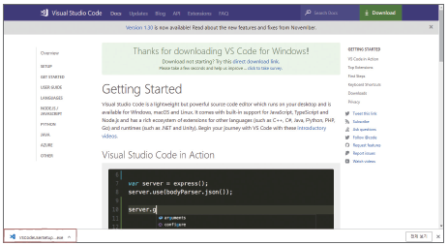
텍스트 에디터 사용하기 : 비주얼 스튜디오 코드
2) 다운로드한 설치 프로그램을 실행

Slide 21
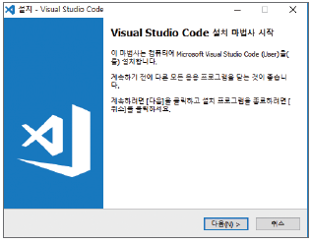
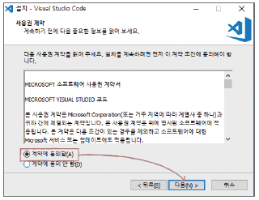
텍스트 에디터 사용하기 : 비주얼 스튜디오 코드
3) 설치 마법사 시작 화면에서 [다음] 클릭
4) [계약에 동의함] 선택 후 [다음] 클릭

Slide 22
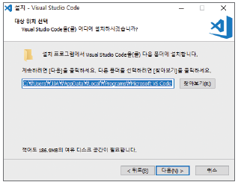
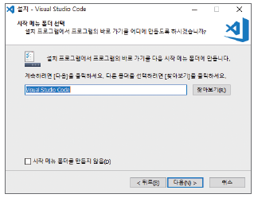
텍스트 에디터 사용하기 : 비주얼 스튜디오 코드
5) 설치 폴더 지정 후 [다음] 클릭
6) 시작 메뉴 폴더 이름 지정 후 [다음] 클릭

Slide 23
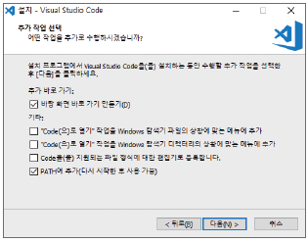
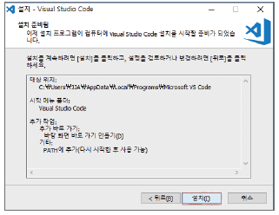
텍스트 에디터 사용하기 : 비주얼 스튜디오 코드
7) [바탕 화면 바로 가기 만들기] 체크 후 [다음] 클릭
나머지 부분도 작업 시 유용하므로 모두 체크
8) 대상 위치, 시작 메뉴 폴더, 추가 설정 항목 확인 후 [설치] 클릭

Slide 24
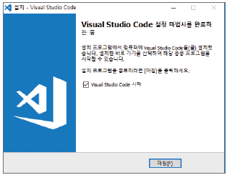
텍스트 에디터 사용하기 : 비주얼 스튜디오 코드
9) [마침] 클릭. 설치 완료!

Slide 25
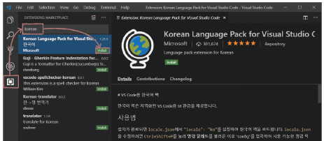
텍스트 에디터 사용하기 : 비주얼 스튜디오 코드
비주얼 스튜디오 코드 한글 언어 팩 설치
1) 도구 바에서 [확장] 클릭
2) 검색 창에 [korean] 입력
3) [Koran Language Pack for Visual Studio Code]의 [Install] 클릭

Slide 26
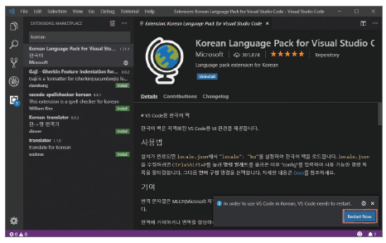
텍스트 에디터 사용하기 : 비주얼 스튜디오 코드
4) 설치 완료 후 [Restart Now] 버튼 클릭하여 재시작

Slide 27
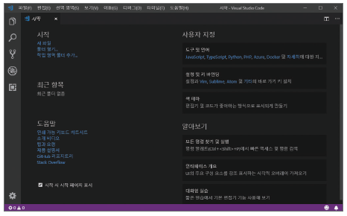
텍스트 에디터 사용하기 : 비주얼 스튜디오 코드
5) 메뉴가 한글로 바뀌었음을 확인

Slide 28
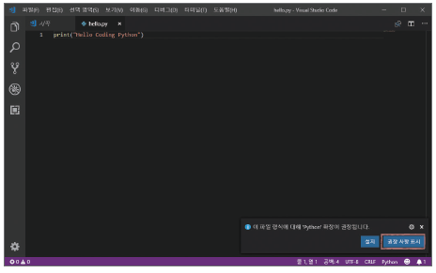
텍스트 에디터 사용하기 : 비주얼 스튜디오 코드
비주얼 스튜디오 코드에서 코드 작성하고 실행하기
1) 시작 화면에서 [파일] – [새 파일] 메뉴 선택 (단축키 [Ctrl] + [N])

Slide 29
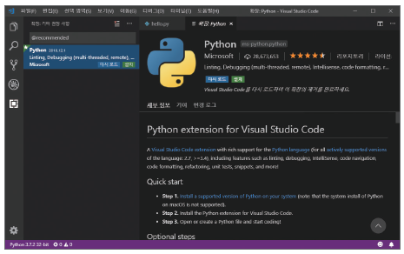
텍스트 에디터 사용하기 : 비주얼 스튜디오 코드
2) [확장] 메뉴에서 [Python] 클릭 – [설치] – [다시 로드]

Slide 30
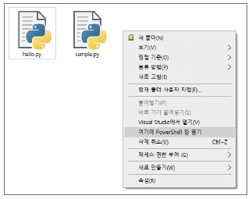
텍스트 에디터 사용하기 : 비주얼 스튜디오 코드
3) 탐색기에서 코드 파일 저장한 폴더로 이동
4) [Shift] 누른 상태로 빈 곳을 마우스 오른쪽 클릭 – [여기에 명령 창 열기]

Slide 31
텍스트 에디터 사용하기 : 비주얼 스튜디오 코드
5) 해당 폴더에서 명령 프롬프트가 실행
6) [python hello.py] 입력 후 [Enter] 클릭하면
7) Hello Coding Python 출력

Slide 32
키워드로 정리하는 핵심 포인트
파이썬을 하려면 파이썬 코드를 입력할 수 있는 텍스트 에디터와 파이썬 코드를 실행할 수 있는 도구인 파이썬 인터프리터가 필요하다.
파이썬은 프롬프트라 불리는 >>>에 코드를 입력하면 바로 실행결과를 볼 수 있는데, 이는 한 마디씩 주고받는 것처럼 대화한다고 하여 인터렉티브 셸 (대화형 셸) 이라고 한다.
파이썬으로 작성한 파일은 해당 폴더의 명령 프롬프트에서 python 명령어로 실행할 수 있다.

Slide 33

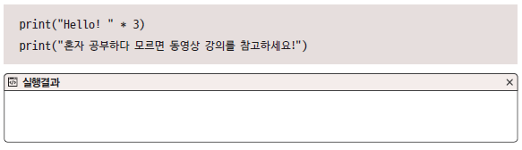
확인문제
파이썬 IDLE 에디터 실행 후 다음 명령을 입력했을 때 나오는 결과를 빈칸에 적어 보세요.
텍스트 에디터에서 다음 소스 코드를 입력하고 ex01.py로 저장한 후 실행해 나오는 결과물을 빈칸에 적어 보세요.

Slide 34
Thank You!

